Slide 1

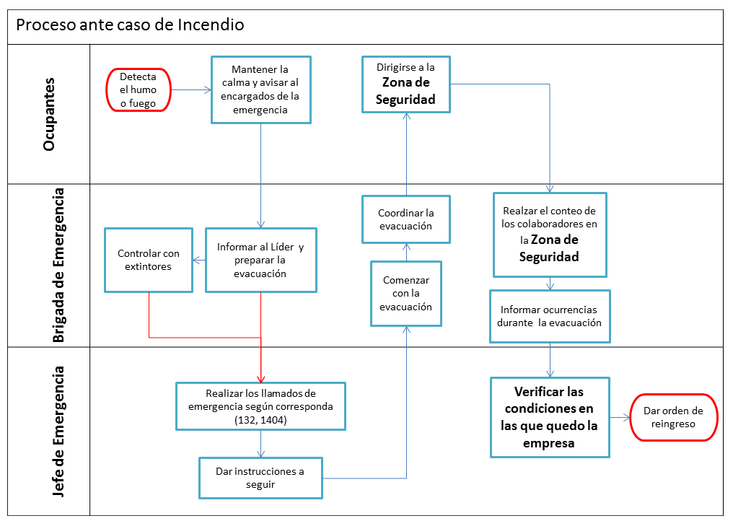
PROCEDIMIENTO DE INCENDIO

Slide 2
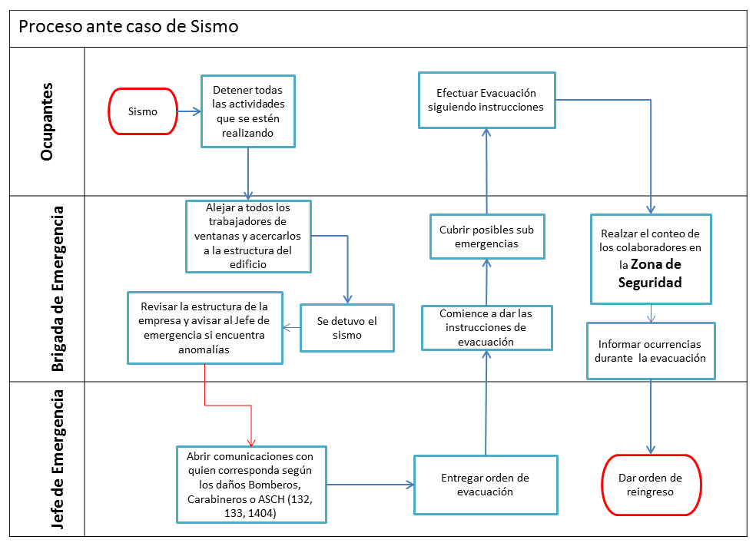
PROCEDIMIENTO DE ANTE SISMOS

Slide 3
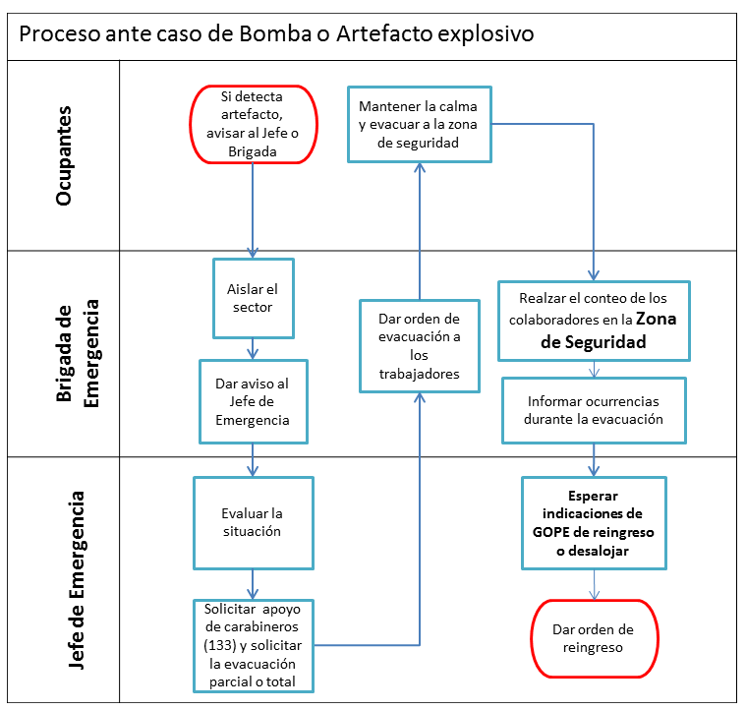
PROCEDIMIENTO ACTUACIÓN FRENTE A ARTEFACTO EXPLOSIVO

Slide 4
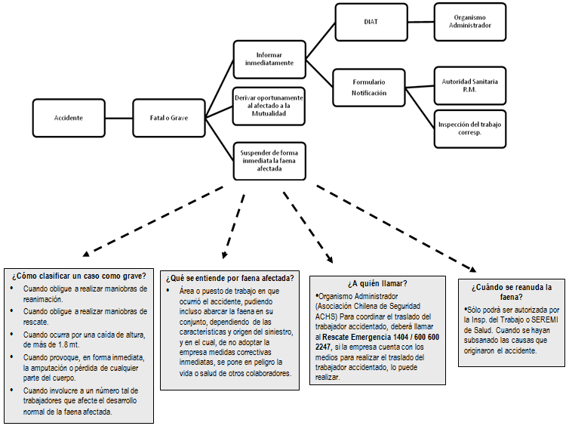
PROCEDIMIENTO ACTUACIÓN FRENTE A ACCIDENTE GRAVE Y/O FATAL

Slide 5
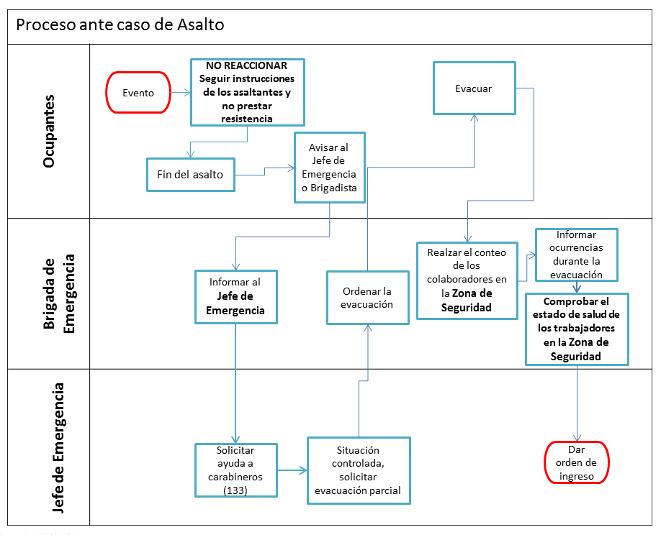
PROCEDIMIENTO ACTUACIÓN FRENTE A ASALTO Y ROBO CON INTIMIDACIÓN

